Slide 1





Bé làm ô tô
cảnh sát từ đĩa giấy

Slide 2

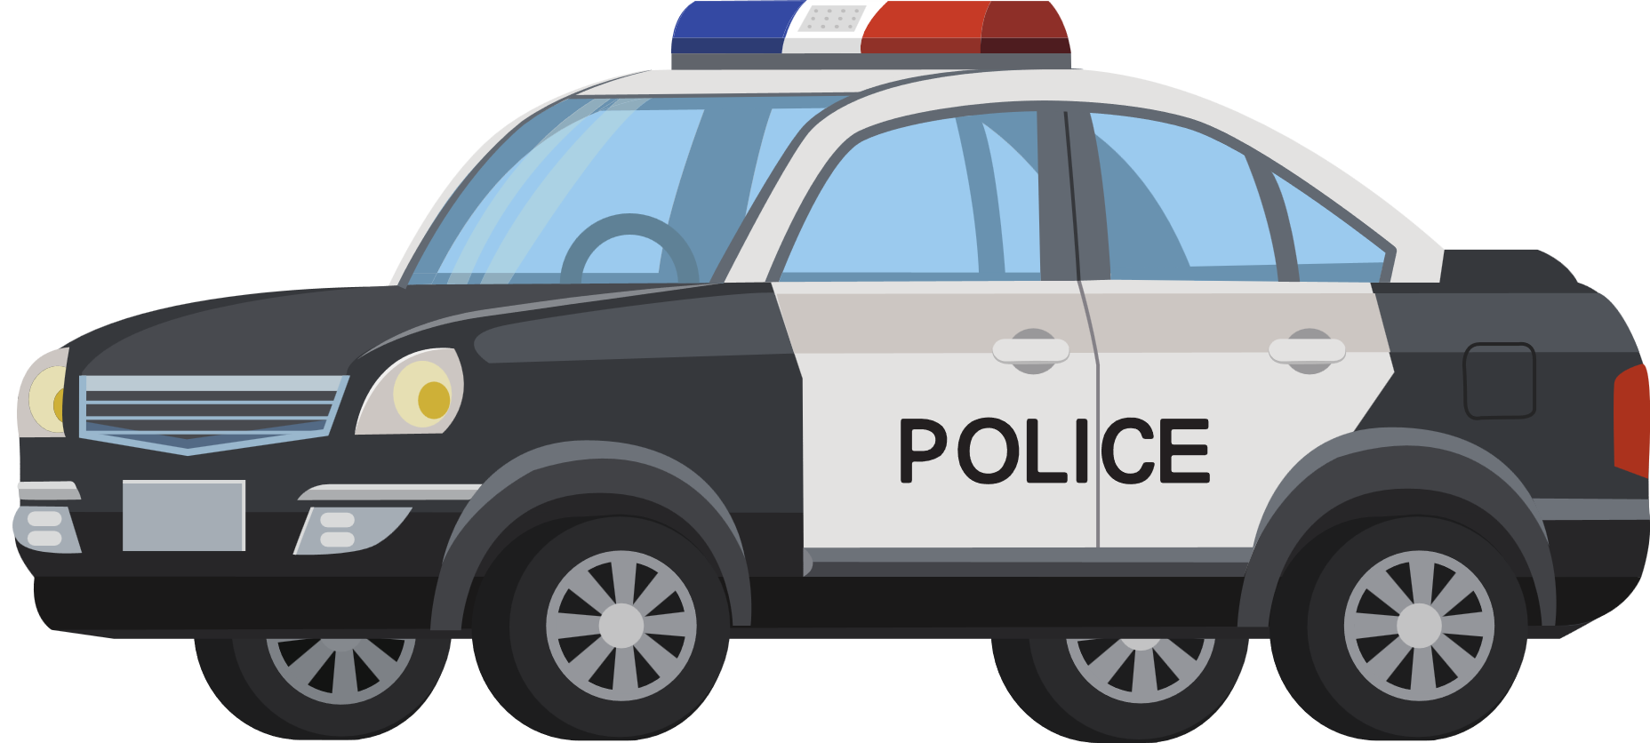
Đèn báo hiệu
Đèn xe
Kính xe
Bánh xe
Cửa xe
Xe cảnh sát

Slide 3

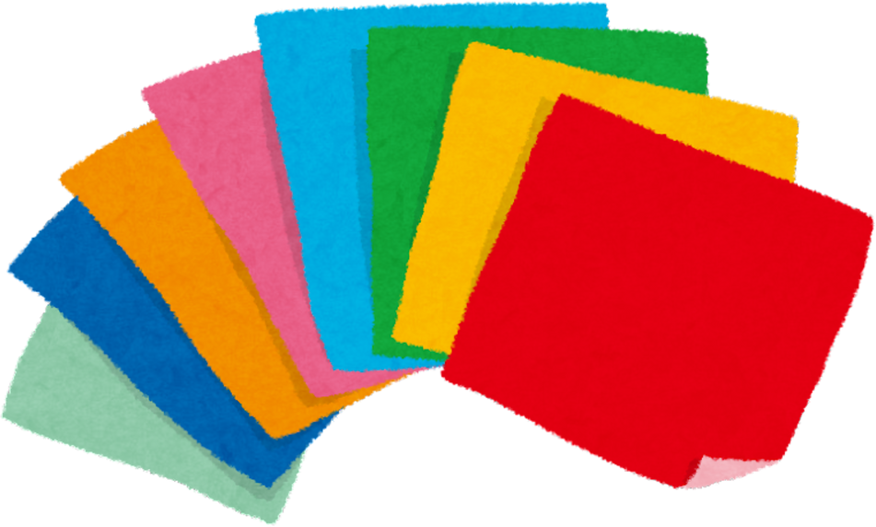
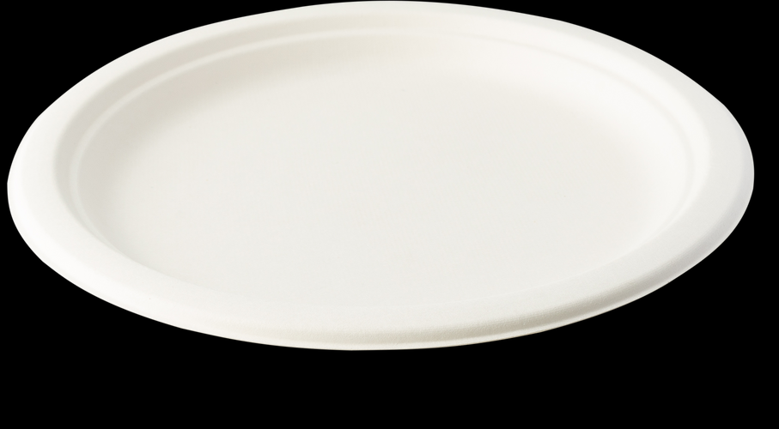




Nguyên vật liệu:
Giấy màu
Đĩa giấy
Keo, kéo, bút màu

Slide 4

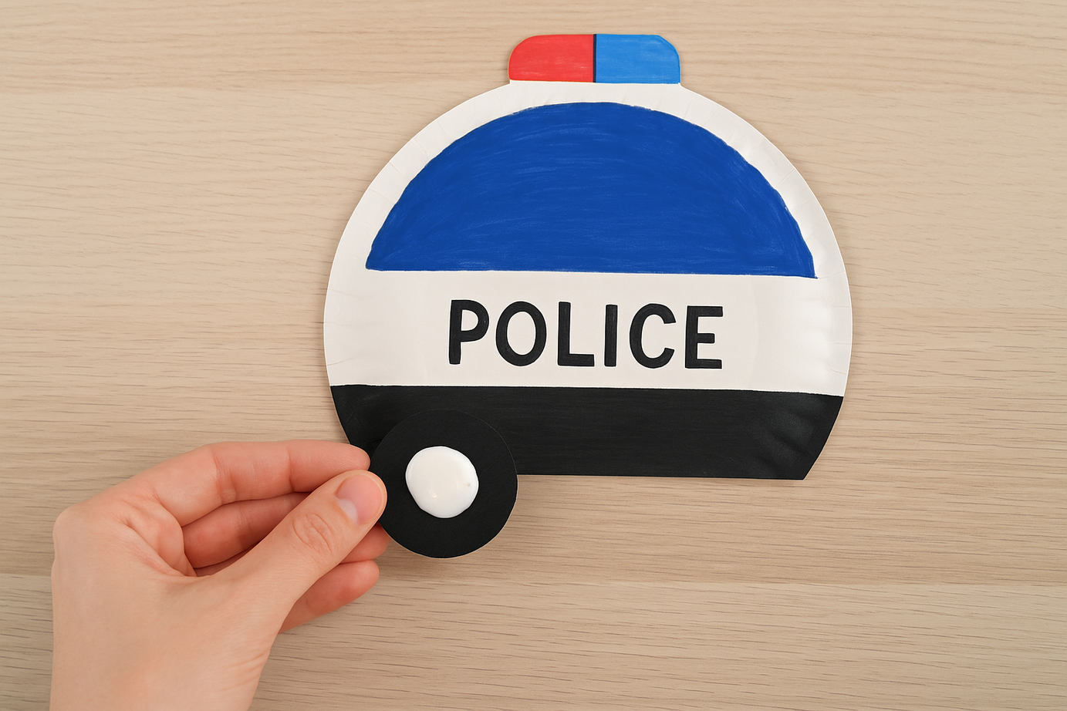


HƯỚNG DẪN:
Cô lấy bánh xe, chấm keo vào mặt sau, dán vào phía dưới đĩa giấy.

Slide 5

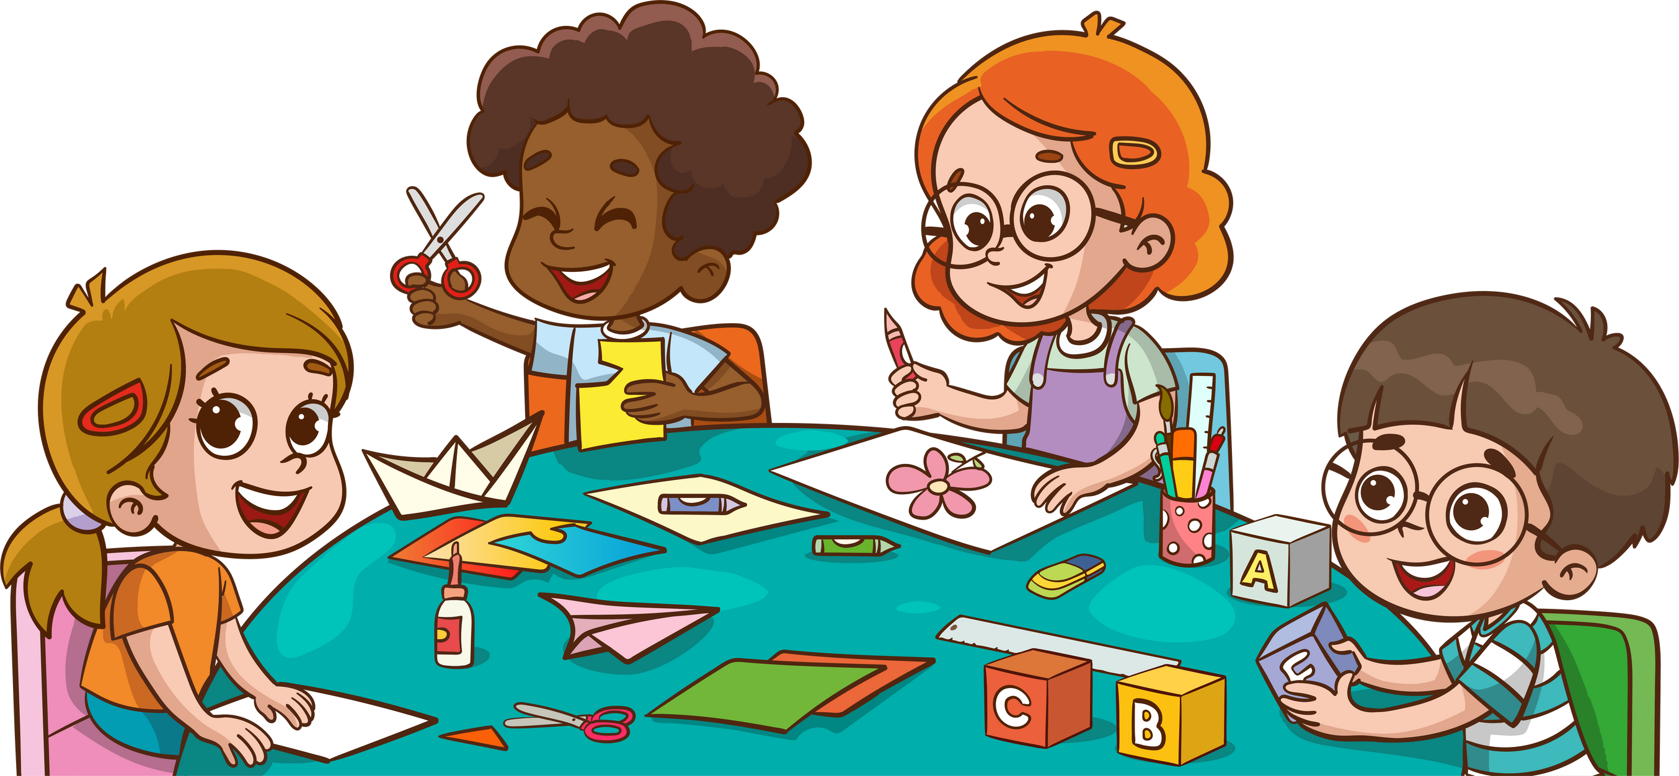
Trẻ thực hiện:

Slide 6




HẸN GẶP LẠI CÁC BÉ Ở CÁC HOẠT ĐỘNG TIẾP THEO!

